Slide 1

基于大语言模型的电商搜索广告
Query意图增强与动态创意生成系统
从搜索事实到大模型创意：系统设计与实验评测报告

Slide 2
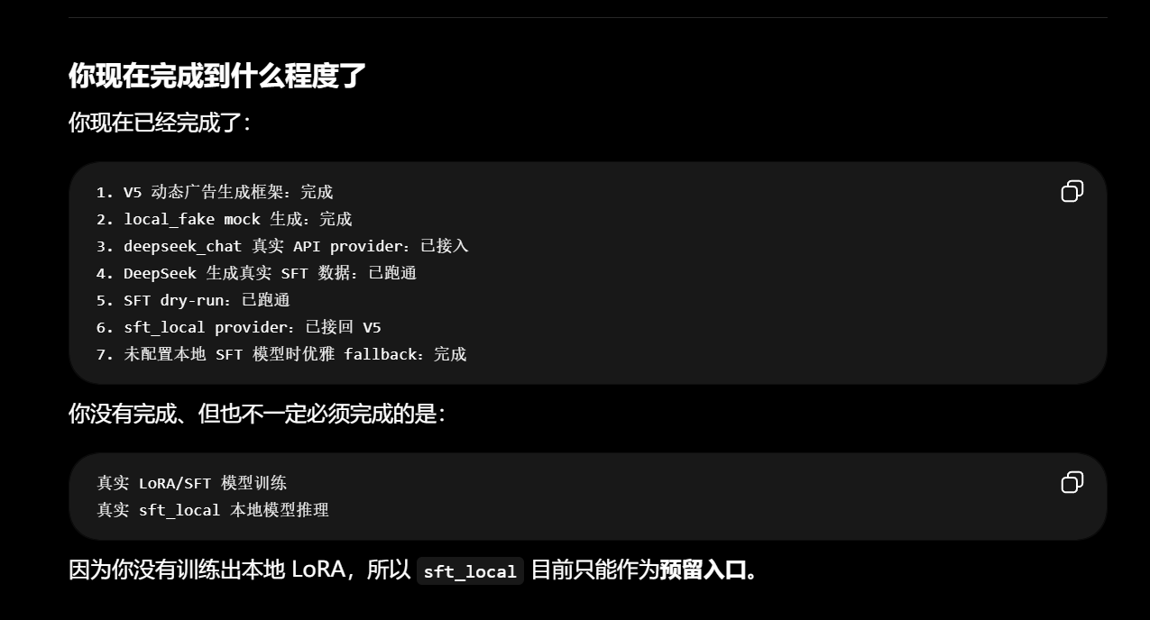
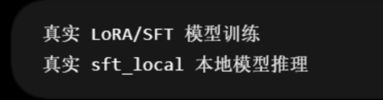
项目目标
•
面向“搜索广告文案生成”场景搭建的端到端动态创意系统。
•
核心逻辑：将搜索系统召回的商品证据转化为广告生成的约束条件。
•
构建从 Query、证据筛选、提示词构建到最终文案生成的完整 Pipeline。
•
实现系统级评测体系，全面衡量生成质量（相关性、自然度、真实性）。
•
为后续基于本地的 SFT（监督微调）和 LoRA 模型部署预留标准接口。

Slide 3




系统演进的四个核心阶段
第二阶段
第四阶段
搭建最小可行性管道 (Minimum Pipeline)，基于规则生成首批基准样本对。
全面落地动态生成框架，接入真实大语言模型 (DeepSeek) 验证闭环并产出评测。
第一阶段
第三阶段
环境搭建与 KuaiSearch 原始搜索基座数据打通，理解原仓库底层入口。
引入弱个性化能力与 Summary 规则聚合，整合用户画像优化基础规则策略。

Slide 4
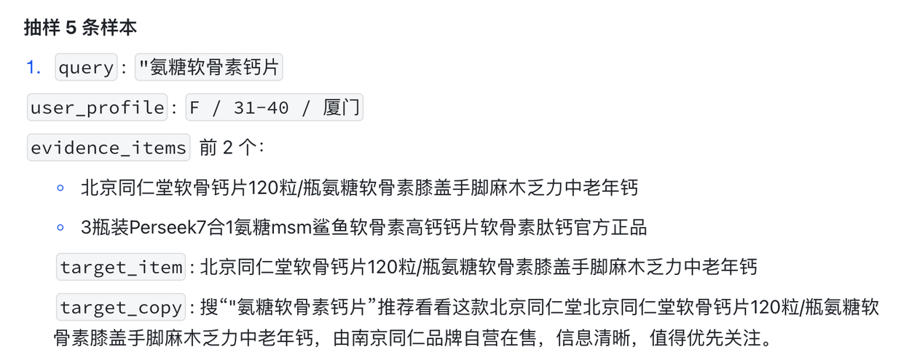
第一阶段-环境搭建与 KuaiSearch 数据跑通
项目最初基于 Windows + Conda 环境进行开发
此阶段重点是：拉取 KuaiSearch 代码；下载 Lite 数据；理解原仓库中 recall/、ranking/、relevance/ 的入口和数据流；
第二阶段-最小广告生成 pipeline
在原始搜索框架外新增 ad_generation/ 模块，第一版只支持：
输入：query + top-k 商品
输出：一条中文广告文案
新增： build_train_pairs.py 负责从 rank 数据中抽取点击或购买过的正样本商品，构造 query 与商品证据之间的训练对；prompt_builder.py 负责构造用户上下文、商品证据块、prompt 和模板文案；infer.py 负责命令行推理，优先从 train_pairs.jsonl 命中 query，没有命中则回退到 rank 数据，再不命中则使用 lexical overlap 检索。
第一版产物成功生成：
ad_generation/data/train_pairs.jsonl
运行日志显示，真实 Lite 数据最终生成了 167,079 条训练样本，去重 query 数也是 167,079，并完成了最小质量检查：target_copy、evidence_items、target_item 空值均为 0，recent_behavior_titles 平均长度约为 4.96。

Slide 5
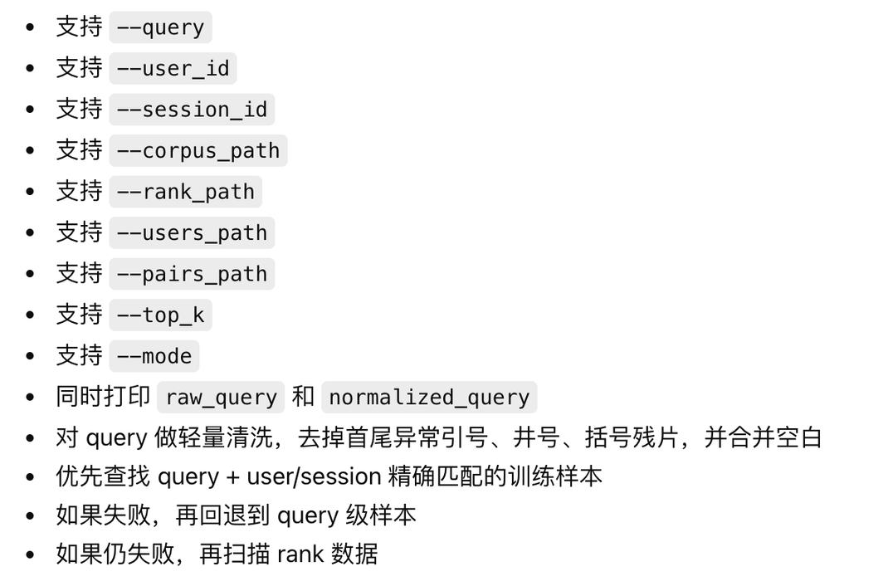
第三阶段-弱个性化与 summary 规则增强
第二版将 infer.py 从单纯 query 级推理升级为支持 user_id / session_id 的弱个性化广告推理。
新增或强化的能力包括：
第三版进一步增加了 summary 风格文案生成：它不只看 top-1 商品，而是提炼 top-k 商品中的共同品牌、类目、属性或标题共性，生成更自然的短文案；如果证据不足，则自动回退到 template 模式。运行日志明确要求不得编造价格、销量、优惠、功效、材质等未明确给出的信息。

Slide 6
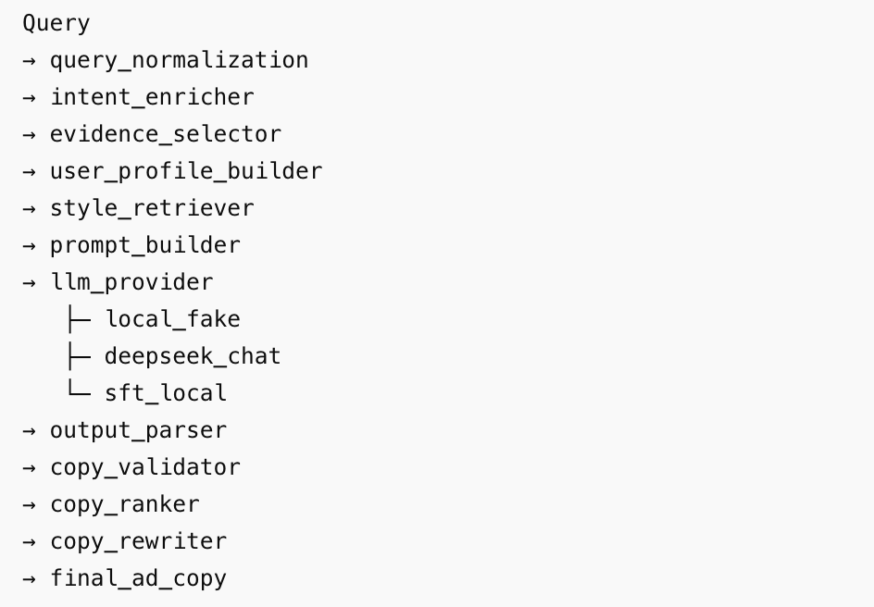
第四阶段- 动态创意生成框架
从规则模板升级为“意图增强 + 证据选择 + 用户弱画像 + 风格检索 + LLM 多候选生成 + 后处理”的完整链路。
总链路如下：
动态广告创意生成框架；
local_fake 本地 mock provider；
deepseek_chat 真实 LLM API provider；
sft_local 本地 SFT / LoRA 预留入口；
DeepSeek 真实 API 生成链路验证；
真实 SFT 数据构造脚本；
SFT dry-run 训练链路验证；
runtime cache；
parser → validator → ranker → rewriter → final_ad_copy 后处理链路。

Slide 7
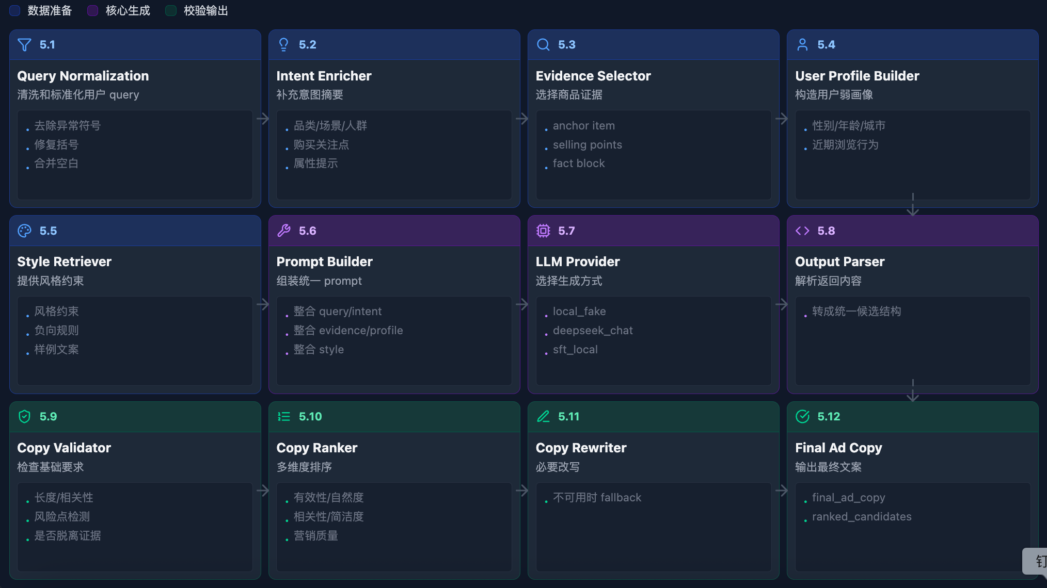

Slide 8


系统级代码与架构拆解
1. 搜索基座层 (KuaiSearch)
2. 创意生成层 (ad_generation)
保持原仓库底层不动，为广告系统提供底层信息检索能力，保证生成内容的客观约束基础：
核心新增模块，处理搜索证据向自然语言的映射与组装：
•
•
build_train_pairs: 构建模型所需的指令微调数据集基础。
recall/: 负责候选商品库的初步检索召回。
•
•
ranking/: 提供商品点击与购买倾向的打分建模。
v5_dynamic_creative: 串联整个动态生成的主控制流。
•
relevance/: 提供 Query 与召回商品间的语义相关度。
•
•
llm_generator: 统一的模型接口，兼容 Local Mock/API/SFT。
_lite 数据: 提供商品(items)、用户(users)、点击(rank)核心基础数据。
•
prompt_builder: 核心提示词与系统上下文组装引擎。

Slide 9









V5 动态创意生成核心链路
事实抽取与意图增强
上下文与模型推理
解析校验与后置排序
执行 Query 标准化，并从中提取品类、场景等购买意图。结合搜索模块返回的 Ranking 和 Relevance 分数，筛选出最具说服力的商品组作为文案生成的硬约束证据。
将筛选后的事实证据、用户轻量级画像、风格检索样例（样板参考），通过 Prompt Builder 进行系统级组装，提交给深层大语言模型（如 DeepSeek API 或 本地 SFT 模型）进行内容推理。
拦截解析 LLM 响应，进行规则强校验（拦截虚构价格、不当夸大等）。最后调用 Copy Ranker 依据自然度、简洁度及有效性筛选最佳文案对外输出，若异常则触发降级 Fallback 机制。

Slide 10



广告生成工程模块详解
数据构建引擎
指令与上下文工程
动态主干流
build_train_pairs.py：负责读取底层点击分布和相关性，过滤噪声商品并合成伪标签作为基准数据支撑。
prompt_builder.py：负责组织多源异构上下文，约束大模型必须服从给定的品牌或类目，不进行随意虚构。
v5_dynamic_creative.py：完整的系统生命周期管理，串联意图、证据、用户、生成、后处理及输出控制流。

Slide 11
方案机制与生成质量横向对比
方案版本 | 核心生成机制 | 工程优点 | 技术与产品局限
Template (模板式) | Top-1 商品信息提取拼接 + 预设静态模板 | 输出极度稳定；零计算成本；极易实现和复现。 | 像商品标题强制复述，表达极其僵硬，缺乏营销吸引力。
Summary (摘要式) | Top-K 商品提炼共性 + 构建方向型短句 | 较之模板有一定的方向感和概括性。 | 提取证据稀疏时极易触发降级，创意边界依然极其有限。
V5 (动态生成式) | 意图提取 + 证据强选 + 多模型打分过滤 | 动态贴合查询，自然度极高；可接入各类主流生成 API。 | 整体推理链路复杂，高度依赖解析器与后置重写的稳定性。

Slide 12
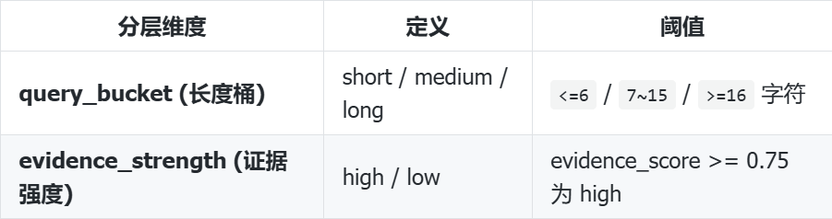
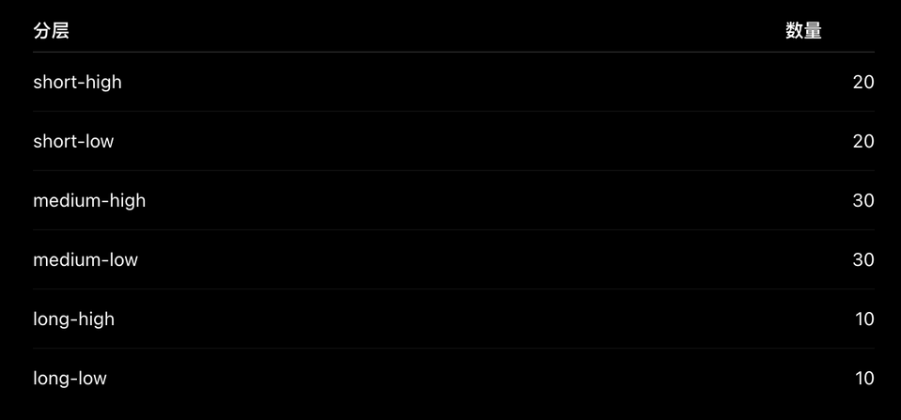
分层测试与科学评测体系构建
120
评测对象
多baseline:
deepseek_chat ：V5 真实 LLM， DeepSeek API 生成，经 parser/validator/ranker/rewriter 后处理 0.00%
baseline_v5_local_fake ：V5 mock V5 ，全链路，provider 为 local_fake（本地 mock） 100.00%
baseline_llm_topk_local_fake ：旧版 LLM mock， 旧版 llm 模式，provider 为 mock 99.17%
baseline_summary_topk： 旧版 summary ，旧版 summary 模式，top_k=3 35.83%
baseline_template_top1： 旧版 template ，旧版 template 模式，top_k=1 0.00%
baseline_template_personalized ：旧版 template 个性化 ，优先使用同 query 的 user_id/session_id
原标题对照：
对每个样本的 selected_evidence 中的top-1商品标题进行评测：
title_rank0: top-1 商品标题
评测集样本量
评测集采用 6 格分层抽样，确保不同 query 长度和证据强度的样本均衡：
Notes:
根据原数据集中query的特性，我们分了长中短三种长度标准和强弱两种证据强度，评测集采用六格分层抽样，一共采集了120条样本。我们的测评对象主要分两大类，一类是历史baseline，一共有6个；同时为了对比我们生成的广告文案与原数据集中的商品标题的表现效果，我们将处理过程中召回的top1商品的标题属性也纳入评测对象中

Slide 13
多维质量评测指标定义
相关性
BERTScore_query：文案与 query 的语义相似度，BERTScore F1(candidates=文案, references=query)
BERTScore_intent：文案与意图摘要的语义相似度，BERTScore F1(candidates=文案， references=intent_summary)
文案表达质量
TTR (Type-Token Ratio)：词汇丰富度，不重复字符数 / 总字符数（排除标点空格）
营销分：营销要素丰富度，数字/量词、人称代词、情感词、行动词四类要素命中数之和（每类上限 3 分）
重复率、Query 覆盖率等
真实性与系统状态
BERTScore_evidence：文案与召回证据的语义相似度，BERTScore F1(candidates=文案, references=evidence_titles_concat)
fallback 率：触发 fallback 的样本比例
Notes:
我们的评测主要围绕相关性、文案表达质量、真实性与系统稳定性几个维度。相关性上选取得指标为BERTScore_query和BERTScore_intent，分别衡量文案与 query、文案与意图摘要 的语义相似度
文案表达质量是我们此次研究着重优化得维度，选区的指标有TTR词汇丰富度、营销分、重复率和query覆盖率，其中TTR是重点考察的指标。
同时我们还会对6组baseline生成的文案进行真实性与系统状态得评测，指标有 BERTScore_evidence文案与召回证据的语义相似度，以及fallback 率

Slide 14
核心评测数据
维度 | 对象 | fallback | BERTScore_q | BERTScore_i | BERTScore_e | TTR | 营销分 | 重复率 | QC
旧版本基线 | baseline_template_top1 | 0.00% | 0.6718 | 0.5832 | 0.7852 | 0.7920 | 3.92 | 0.0156 | 1.0000
旧版本基线 | baseline_template_personalized | 0.00% | 0.6718 | 0.5832 | 0.7852 | 0.7920 | 3.92 | 0.0156 | 1.0000
旧版本基线 | baseline_summary_topk | 35.83% | 0.6709 | 0.6030 | 0.6607 | 0.8521 | 3.72 | 0.0078 | 1.0000
旧版本基线 | baseline_llm_topk_local_fake | 99.17% | 0.6913 | 0.6089 | 0.6051 | 0.9339 | 2.52 | 0.0056 | 0.9994
V5链路provider | deepseek_chat | 0.00% | 0.6523 | 0.5933 | 0.6424 | 0.9628 | 1.59 | 0.0164 | 0.5108
V5链路provider | baseline_v5_local_fake | 100.00% | 0.5400 | 0.5386 | 0.5243 | 0.8639 | 0.82 | 0.0563 | 0.0664
Notes:
这是我们的核心评测数据，由表可以看出：
在稳定性上：deepseek_chat fallback 为 0%，而后三个都不为零，故其表现数据不予以对比。
语义相关性上：BERTScore_query 上，原标题 top1 最高（0.68），template 次之（0.67），deepseek 略低（0.65），差距不大。
意图匹配：原标题 top1 的 BERTScore_intent 也是 0.61，deepseek 0.59，非常接近。
真实性/证据匹配：template 最高（0.79），因为直接复述标题；deepseek 0.64，做了语义改写但保持了事实一致性。
文案质量：deepseek TTR 0.96 显著高于原标题的 0.87 和 template 的 0.79，用词最丰富；但 Query 覆盖率 0.51 低于原标题和 template 的 1.0，因为 deepseek 选择了语义改写而非关键词堆砌。

Slide 15
核心评测数据
维度 | 对象 | fallback | BERTScore_q | BERTScore_i | BERTScore_e | TTR | 重复率 | QC | 营销分
生成文案VS原标题 | deepseek_chat | 0.00% | 0.6523 | 0.5933 | 0.6424 | 0.9628 | 0.0164 | 0.5108 | 1.59
生成文案VS原标题 | baseline_template_top1 | 0.00% | 0.6718 | 0.5832 | 0.7852 | 0.7920 | 0.0156 | 1.0000 | 3.92
生成文案VS原标题 | 原标题 rank0 (top1) | \ | 0.6847 | 0.6113 | \ | 0.8692 | 0.0182 | 0.5632 | 1.34
Notes:
这是我们的核心评测数据，由表可以看出：
在稳定性上：deepseek_chat fallback 为 0%，而后三个都不为零，故其表现数据不予以对比。
语义相关性上：BERTScore_query 上，原标题 top1 最高（0.68），template 次之（0.67），deepseek 略低（0.65），差距不大。
意图匹配：原标题 top1 的 BERTScore_intent 也是 0.61，deepseek 0.59，非常接近。
真实性/证据匹配：template 最高（0.79），因为直接复述标题；deepseek 0.64，做了语义改写但保持了事实一致性。
文案质量：deepseek TTR 0.96 显著高于原标题的 0.87 和 template 的 0.79，用词最丰富；但 Query 覆盖率 0.51 低于原标题和 template 的 1.0，因为 deepseek 选择了语义改写而非关键词堆砌。

Slide 16
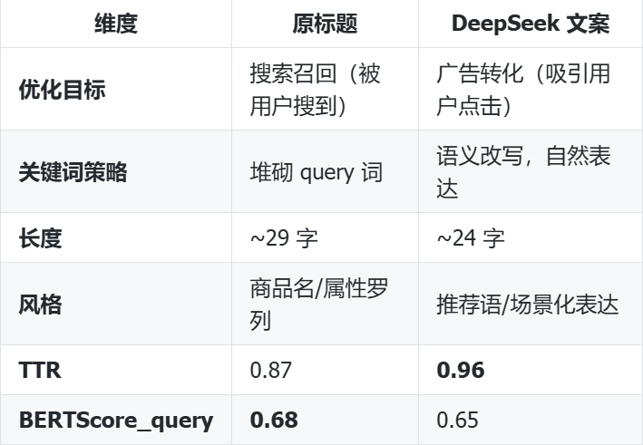
评测结果分析
最新版本系统（deepseek_chat）生成文案的核心优势
原标题 vs DeepSeek 文案的本质差异
1.词汇丰富度最高（TTR=0.9628）
显著高于 template（0.7920）和原标题（~0.87）
说明 DeepSeek 不会简单复述关键词，而是进行语义改写
2.零 fallback，系统最稳定
相比 baseline_summary（35.83% fallback）和 local_fake（100% fallback）
相对不足及分析
1.BERTScore_query 低于 template 和原标题
DeepSeek: 0.6523 vs Template: 0.6718 vs 原标题: 0.6847
原因是 DeepSeek 进行了语义改写，不直接包含 query 关键词。例如 query="头绳发圈大肠"，DeepSeek 文案是"学生党碎花大肠圈合集，日常百搭不扯发"，没有直接出现"头绳""发圈"
2.BERTScore_evidence 低于 template
DeepSeek: 0.6424 vs Template: 0.7852
Template 直接引用商品标题，天然与 evidence 高度匹配，DeepSeek 的改写虽然更自然，但与原始证据的语义距离增大
原标题在"搜索相关性"上占优，DeepSeek 文案在"广告吸引力"和"语言质量"上占优。两者并非替代关系，而是互补——原标题服务于搜索系统，广告文案服务于用户决策。
Notes:
这一页照着念就行~

Slide 17
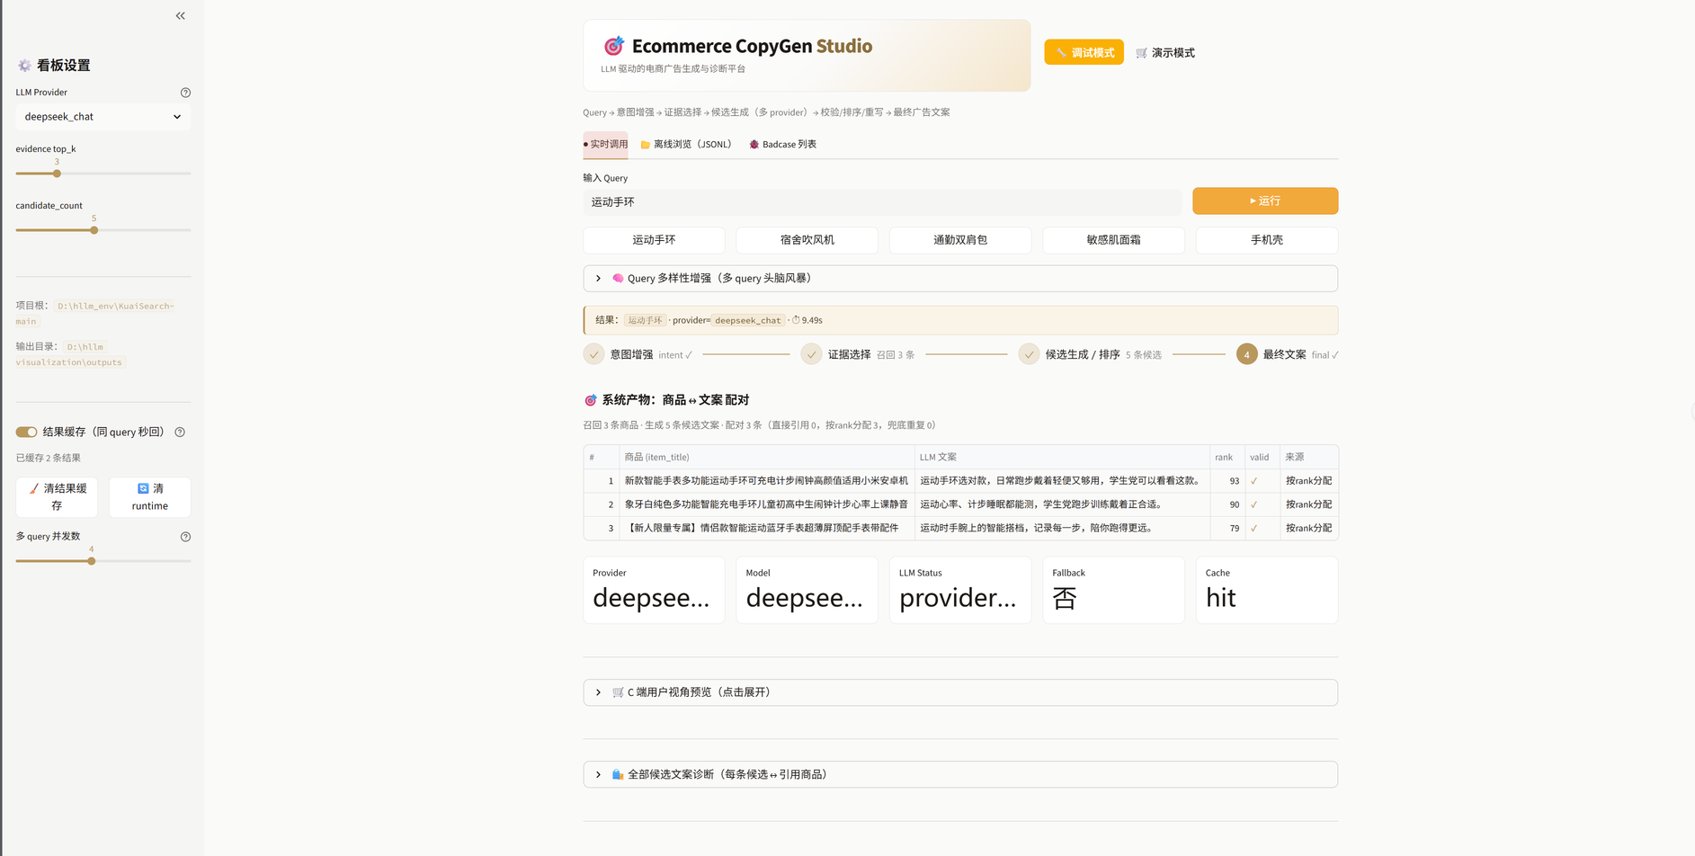
前端展示
实时调用 V5 LLM 广告生成主链路（query → 意图增强 → 证据召回 → 候选生成/排序 → 最终文案），把每一步的中间产物可视化，便于调试。
离线浏览历史 JSONL 输出，快速翻看不同 query 的 V5 跑批结果。
给 PM/设计/老板看的"演示模式"——把后端结果包装成 C 端搜索结果页，用于产品演示。
一键标记 badcase 并落盘到 outputs/badcases.jsonl，供日后 SFT 数据筛选。

Slide 18









待解风险点与后续优化路线图
基础过滤风险点改进
构建 Evidence-aware Ranker
闭环本地化部署 (SFT)
当前仍偶现 Query 噪声穿透，导致文案自然度折损。未来必须引入更前置且强有力的 Query 清洗模块；同时需在提示词层面严格约束模型过度规避品牌名的现象。
目前的架构预留了本地模型接驳口。最后一步工程闭环将利用现阶段产出的大规模高质量 Pseudo-labels 进一步执行 SFT（监督微调），使得自托管小型模型具备匹敌在线商业 API 的生成力与更低的延迟。
现有的复制校验较为基础。下一代 Ranker 系统应针对生成的商品属性和实体（品牌、功效标签）进行严格对比打分，对涉及产品虚构属性的候选组予以强力降权拦截。

Slide 19
感谢观看
小组成员：刘心玥 陆洋溢 李屿 权欣旖

